Slide 1
Computer Vision
Final Project
Panorama Stitching
Zhe ZHANG, 1754060
Kaixin CHEN, 1753188
Yunxin SUN, 1551534
School of Software Engineering
Tongji University
Spring 2020

Slide 2
Content
SURF
Xxx
Yyy
zzz
SIFT
Xxx
Yyy
zzz
Fast Panorama Stitching on Mobile
Xx
yy

Slide 3
SIFT基本流程
建立高斯金字塔
极值点的定位
确定关键点的主方位和描述子
Notes:
1.用不同的sigma来进行高斯卷积 -> 将原始图像不断降阶采样，得到一系列大小不一的图像 -〉 对同一个八度的两幅相邻的图像做差得到插值图像
2. SIFT关键点是由DOG空间的局部极值点组成的.以中心点进行3X3X3的相邻点比较,检测其是否是图像域和尺度域的相邻点的极大值或极小值.
3.回到原来的高斯金字塔图中寻找与σ（尺度）相近的高斯图像， 在以关键点为中心的邻域窗口内采样，并用直方图统计邻域像素的梯度方向。

Slide 4
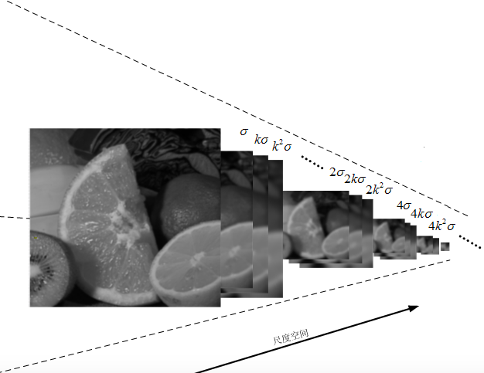
SIFT——建立高斯金字塔
高斯金字塔模仿的是图像的不同的尺度——“图像的纵深”
图像的尺度空间解决的问题是如何对图像在所有尺度下描述的问题。
Notes:
高斯核是唯一的线性核，也就是说使用高斯核对图像模糊不会引入其他噪声，因此就选用了高斯核来构建图像的尺度。

Slide 5
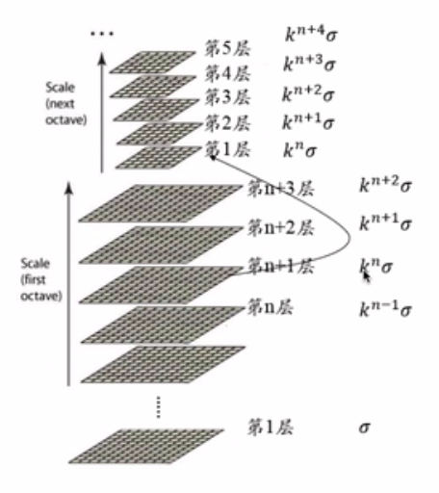
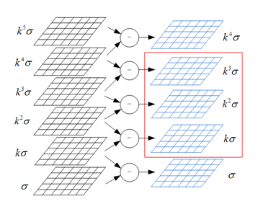
SIFT——建立高斯金字塔
Notes:
图像的金字塔模型是指，将原始图像不断降阶采样，得到一系列大小不一的图像，由大到小，从下到上构成的塔状模型。
在同一组（子八度，octave）内，不同层图像的尺寸是一样的，后一层图像的高斯平滑因子σ是前一层图像平滑因子的k倍；
对于尺度空间来说,我们一共需要S+3层图像来构建出来S+2层高斯差分图像。DoG减少一层，26个邻域需要额外的两层
在不同组内，为了保证尺度空间的连续性， 后一组第一个图像是前一组 倒数第三个 图像的二分之一采样，图像大小是前一组的一半；

Slide 6
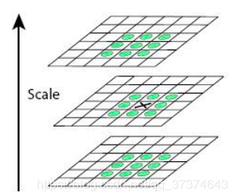
SIFT——极值点的定位
Notes:
SIFT关键点是由DOG空间的局部极值点组成的.以中心点进行3X3X3的相邻点比较,检测其是否是图像域和尺度域的相邻点的极大值或极小值.
从每组的第二层开始，以第二层为当前层，对第二层的DoG图像中的每个点取一个3×3×3的立方体，立方体上下层为第一层与第三层。

Slide 7
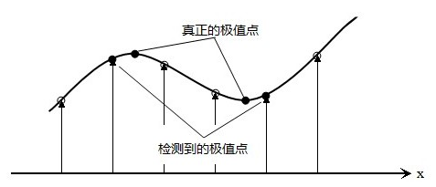
SIFT——极值点的定位
子像元插值
Notes:
极值点的搜索是在离散空间中进行的，检测到的极值点并不是真正意义上的极值点。
假设我们在尺度为𝜎σ的尺度图像𝐷(𝑥,𝑦)D(x,y)上检测到了一个局部极值点，空间位置为(𝑥,𝑦,𝜎)(x,y,σ)，由上面的分析我们知道，它只是一个离散情况下的极值点，连续情况下，极值点可能落在了(𝑥,𝑦,𝜎)(x,y,σ)的附近，设其偏离了(𝑥,𝑦,𝜎)(x,y,σ)的坐标为(Δ𝑥,Δ𝑦,Δ𝜎)(Δx,Δy,Δσ)。则对𝐷(Δ𝑥,Δ𝑦,Δ𝜎)D(Δx,Δy,Δσ)可以表示为在点(𝑥,𝑦,𝜎)(x,y,σ)处的泰勒展开：

Slide 8
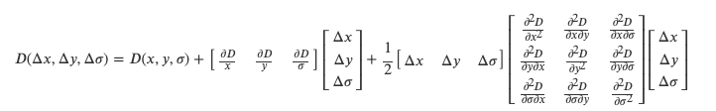
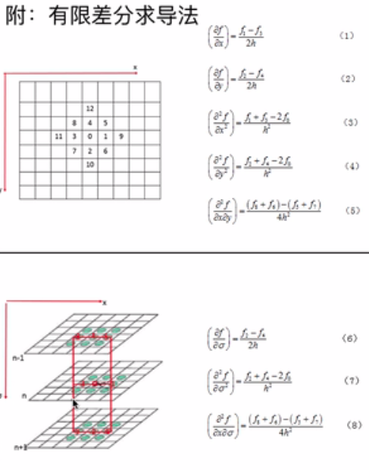

SIFT——极值点的定位
子像元插值
求导，代入，得到新的表达式的迭代过程
Notes:
假设我们在尺度为𝜎σ的尺度图像𝐷(𝑥,𝑦)D(x,y)上检测到了一个局部极值点，空间位置为(𝑥,𝑦,𝜎)(x,y,σ)，由上面的分析我们知道，它只是一个离散情况下的极值点，连续情况下，极值点可能落在了(𝑥,𝑦,𝜎)(x,y,σ)的附近，设其偏离了(𝑥,𝑦,𝜎)(x,y,σ)的坐标为(Δ𝑥,Δ𝑦,Δ𝜎)(Δx,Δy,Δσ)。则对𝐷(Δ𝑥,Δ𝑦,Δ𝜎)D(Δx,Δy,Δσ)可以表示为在点(𝑥,𝑦,𝜎)(x,y,σ)处的泰勒展开：
通过多次迭代(Lowe算法里最多迭代5次)，得到最终候选点的精确位置与尺度𝑥̂ x^，将其代入公式求得𝐷(𝑥̂ )D(x^)，求其绝对值得|𝐷(𝑥̂ )||D(x^)|。如果其绝对值低于阈值的将被删除。

Slide 9




SIFT——极值点的定位
边缘效应删除
一个平坦的DoG响应峰值往往在横跨边缘的地方有较大的主曲率，而在垂直边缘的方向有较小的主曲率。
Notes:
由于DoG对图像中的边缘有比较强的响应值，而一旦特征点落在图像的边缘上，这些点就是不稳定的点。一方面图像边缘上的点是很难定位的，具有定位歧义性；另一方面这样的点很容易受到噪声的干扰而变得不稳定。
而主曲率可以通过2×22×2的Hessian矩阵𝐻H求出 ？？？怎么求
令𝛼=𝜆𝑚𝑎𝑥α=λmax为最大的特征值，𝛽=𝜆𝑚𝑖𝑛β=λmin为最小的特征值
通过𝐻H矩阵直迹计算它们的和，通过𝐻H矩阵的行列式计算它们的乘积：
如果𝛾γ为最大特征值与最小特征值之间的比例，那么𝛼=𝛾𝛽α=γβ，这样便有左下角的等式
所以要想检查主曲率的比例小于某一阈值𝛾γ，只要检查右边的式子是否成立
论文中给出的𝛾γ=10

Slide 10
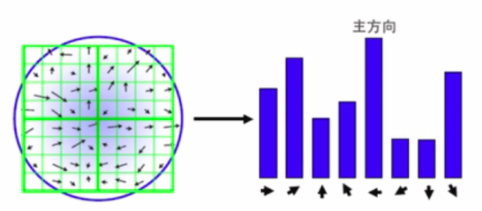

SIFT——确定主方位和描述子
鲁棒性要求：
辅方向
平滑处理
Notes:
在高斯差分图中找到了极值点，再回到原来的高斯金字塔图中寻找与σ（尺度）相近的高斯图像， 在以关键点为中心的邻域窗口内采样，并用直方图统计邻域像素的梯度方向。
方向直方图的峰值则代表了该特征点处邻域梯度的方向，以直方图中最大值作为该关键点的主方向。为了增强匹配的鲁棒性，只保留峰值大于主方向峰值80％的方向（另一个方向的直方图的幅值大于主方向峰值80％的方向）作为该关键点的辅方向。
为了防止某个梯度方向角度因受到噪声的干扰而突变，我们还需要对梯度方向直方图进行平滑处理。

Slide 11
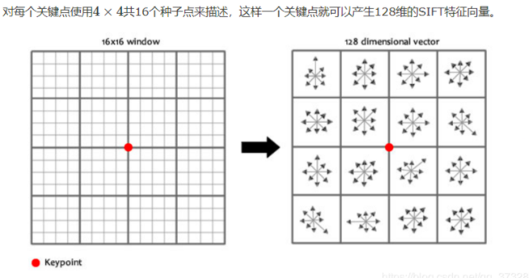
SIFT——确定主方位和描述子
Notes:
之后就是熟悉的4*4*8=128个描述子的生成

